Slide 1
硬體描述語言
Homework 03
班級：資工二
學號：S1154041
姓名：邱立宇
日期：2023/12/21

Slide 2
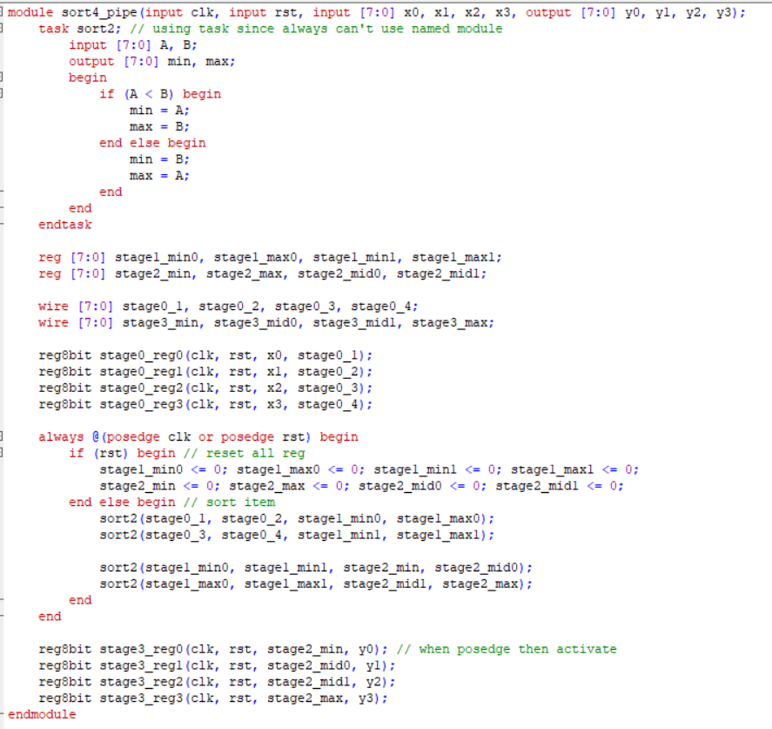
作業
Verilog Code (sort4_pipe.v)

Slide 3
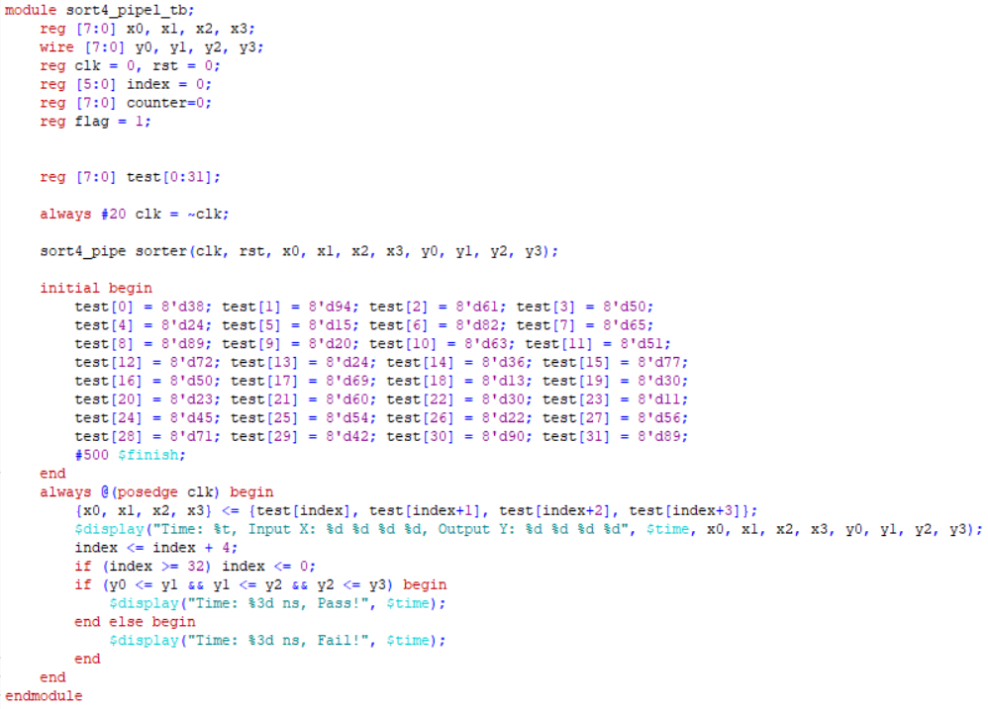
作業
Verilog Code (sort4_pipel_tb.v)

Slide 4
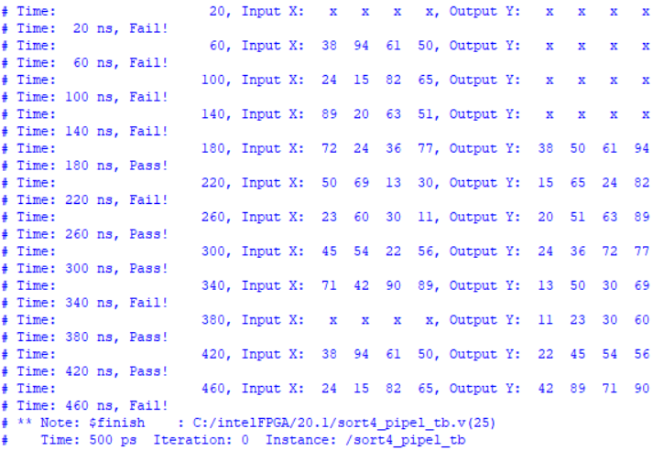
作業
Text Message Output

Slide 5
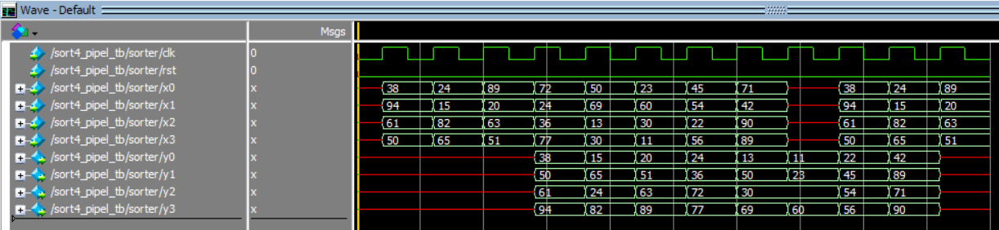
作業
Simulation Waveform

